Slide 1
グシャの世界史探究授業 秦、漢③
前漢の政治
前漢の政治はどんな変化を
たどったのだろうか？

Slide 2
今回
出典：『詳説世界史研究』山川出版社

Slide 3
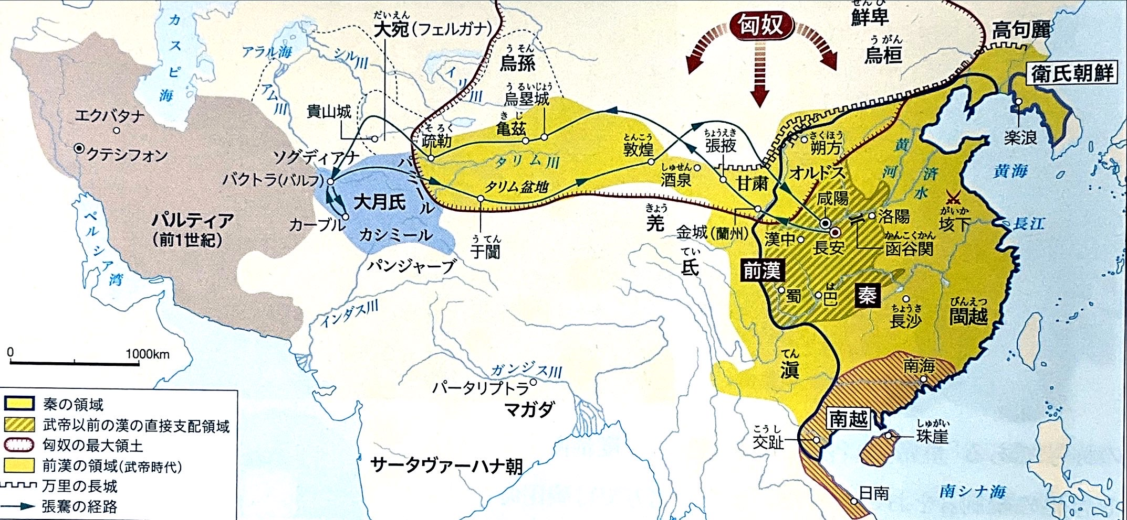
長安
出典：『詳説世界史探究』山川出版社

Slide 4
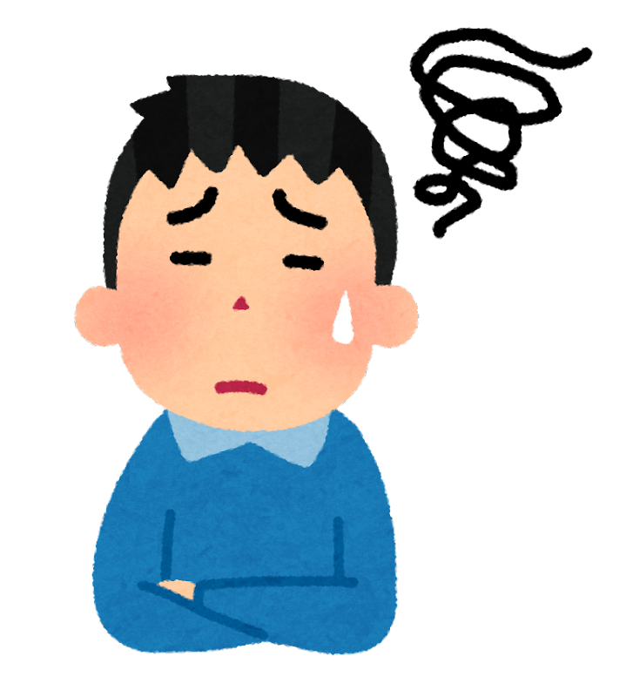
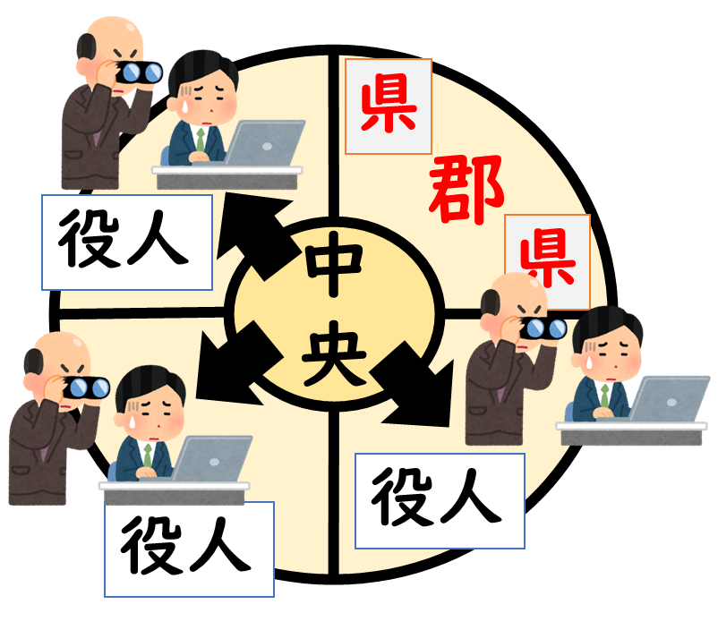
すべて管理するのは無理があった
秦：郡県制
漢：郡国制
封建制
3分の2
郡県制
3分の1
中央

Slide 5
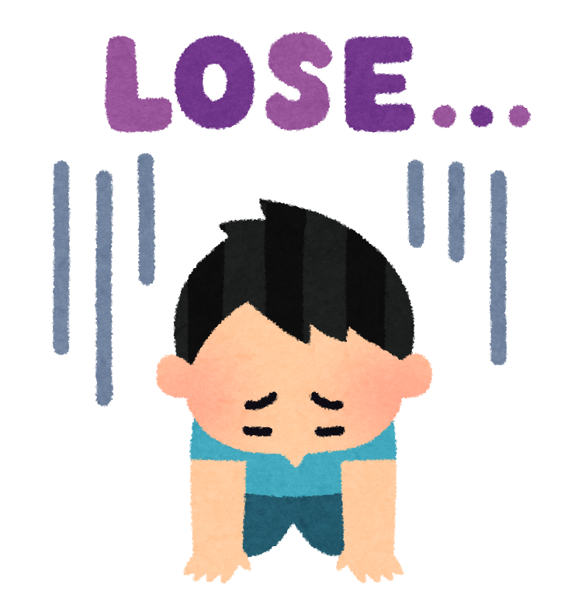
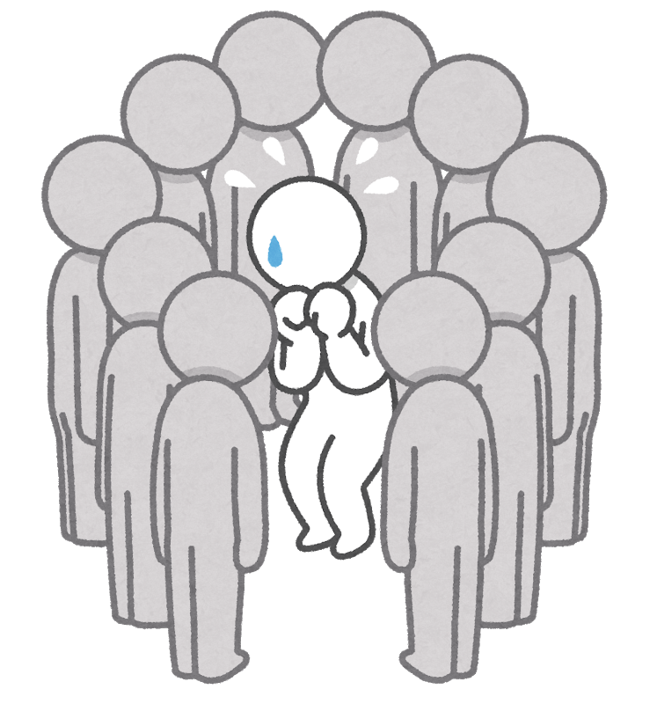
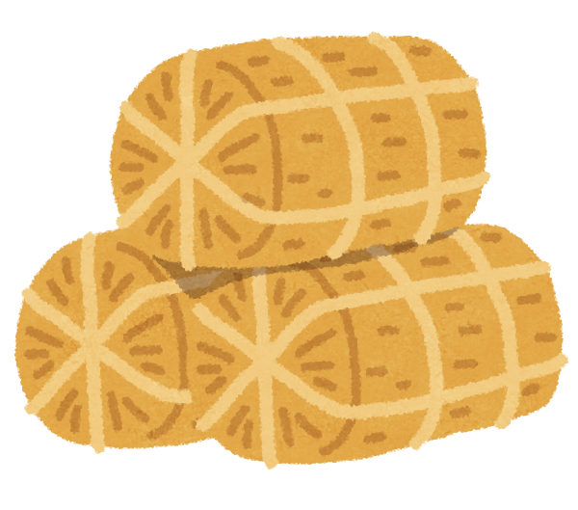
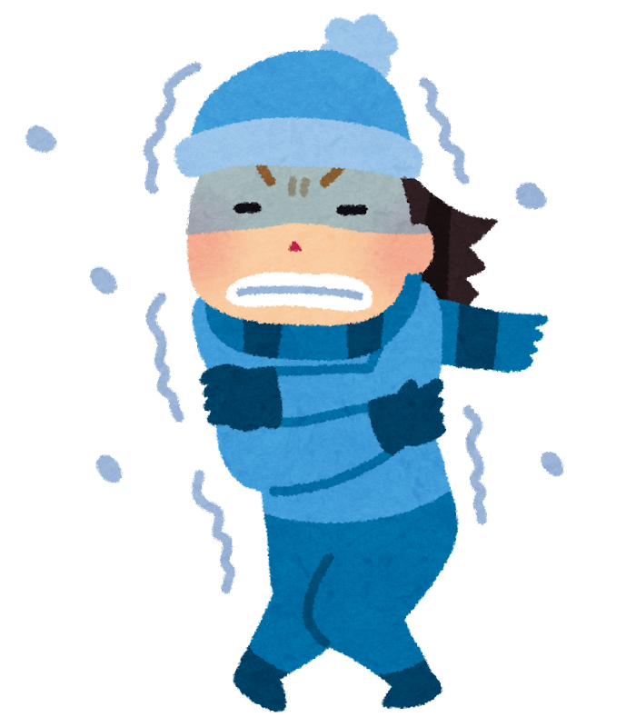
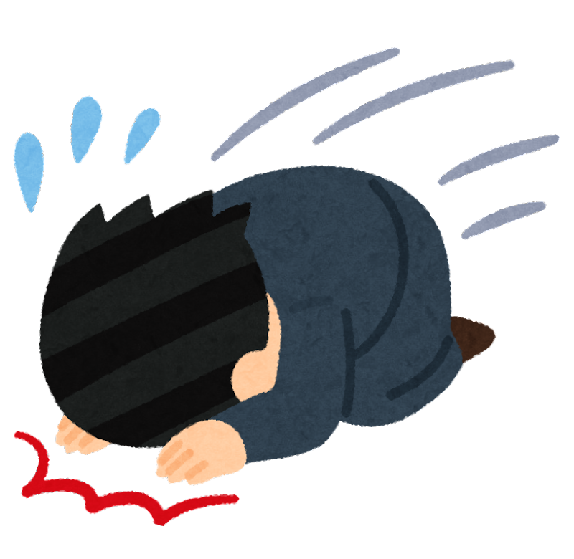
平城の戦い
漢の大敗
匈奴軍
毎年や
匈奴軍
おびき寄せる作戦さ
献上
皇族妃
和議の後
匈奴
正規軍
モノや食糧
漢
漢軍
これで
なんとか。

Slide 6
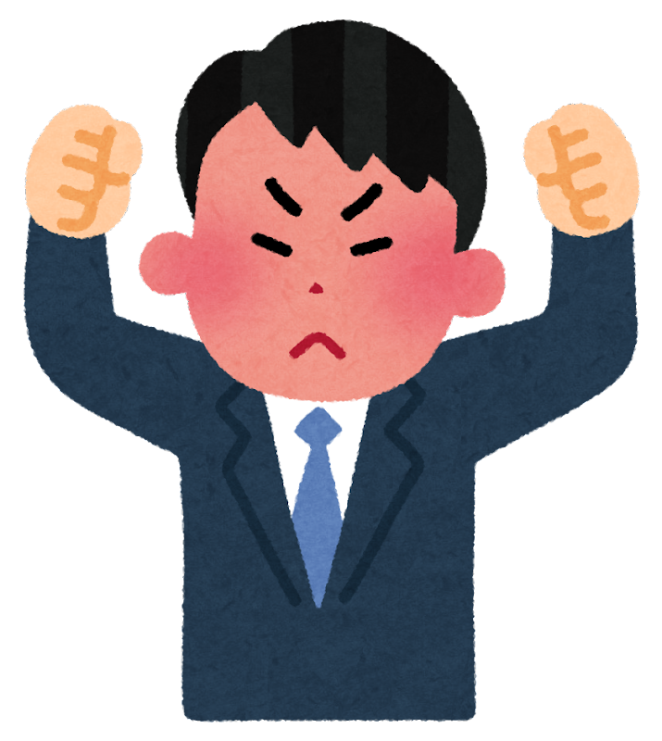
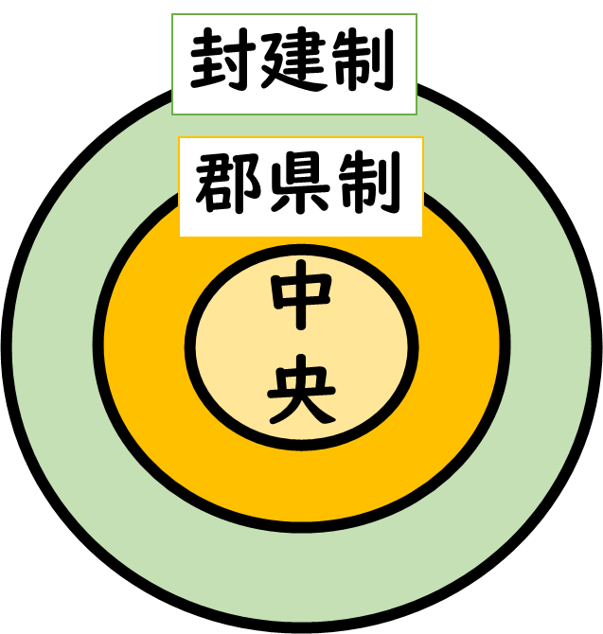
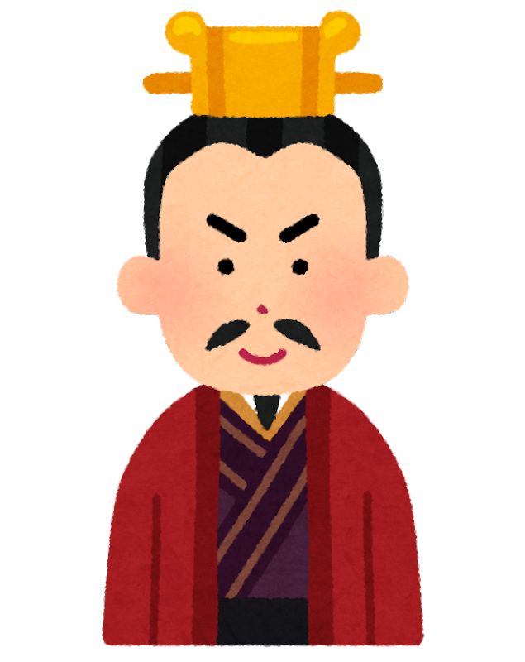
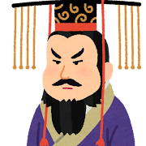
呉楚七国の乱
ふざけるな―！
呉王
約3か月で鎮圧
諸侯王の
領土削減するよー
楚王
景帝

Slide 7
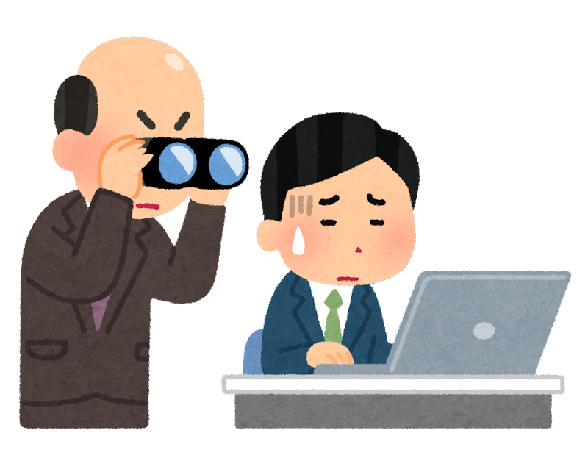
劉邦の時代
呉楚七国の乱後
武帝の時代
郡国制
郡国制
郡県制
封建制
封建制
郡県制
郡県制
郡県制
中央
中央
中央
官吏を派遣して監視を強化
削減・分割の推進で郡県制完成

Slide 8
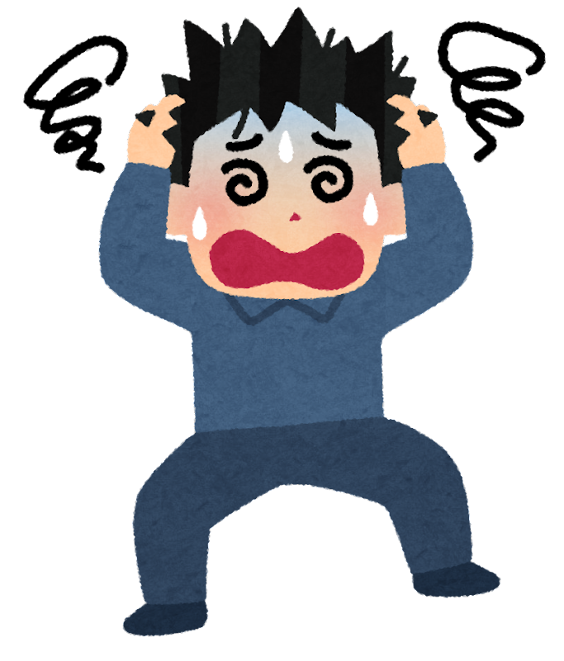
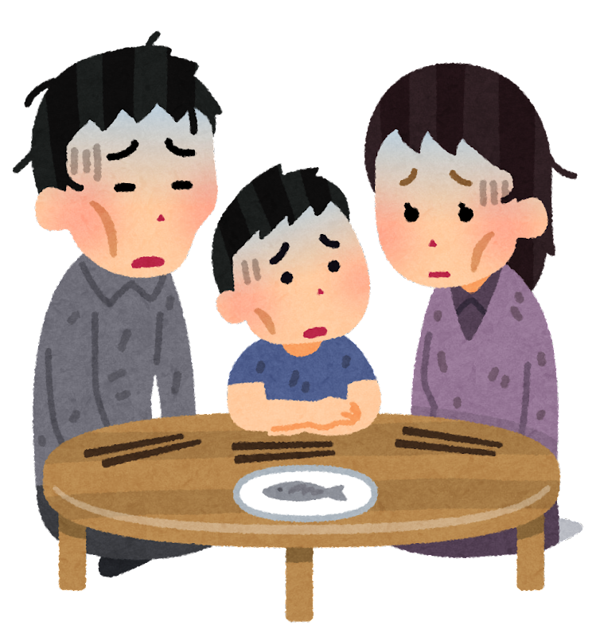
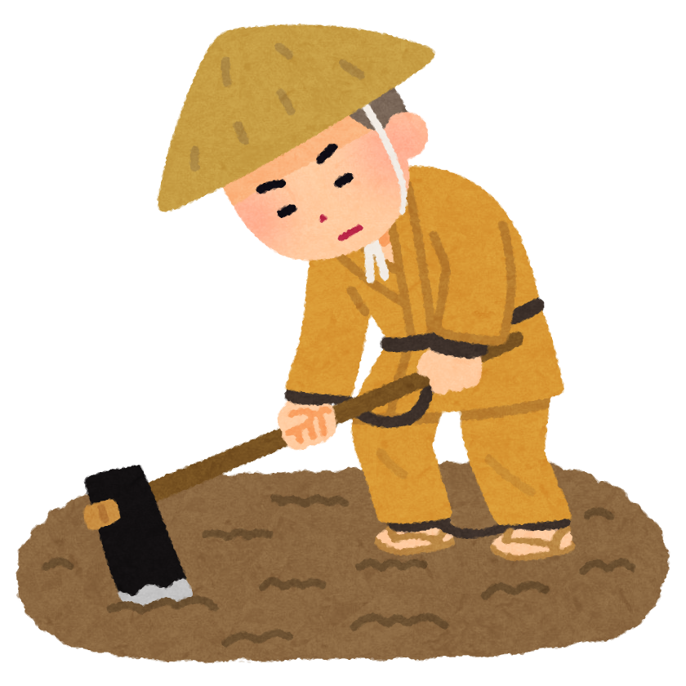
内治
で
精一杯
安定期で人口増
諸制度による混乱
土地不足で貧困化
安定
農耕地を
増やすぞ！
脅威（匈奴）
を排除しよう！

Slide 9
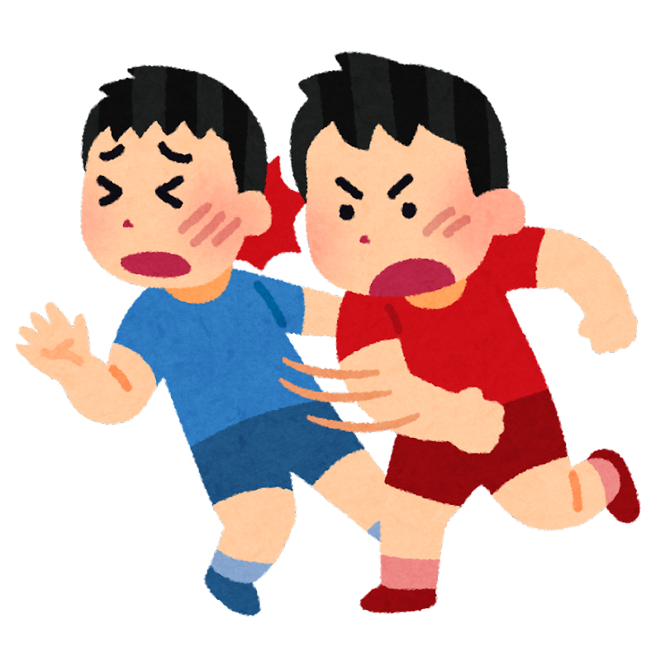
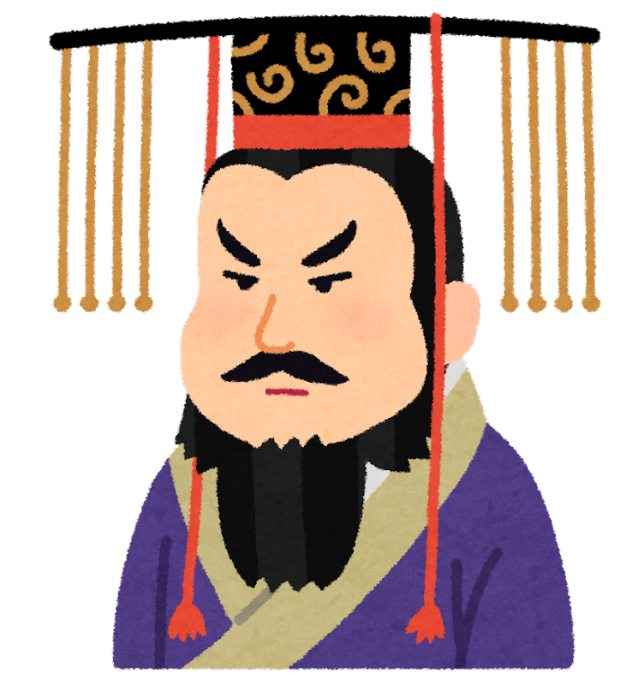
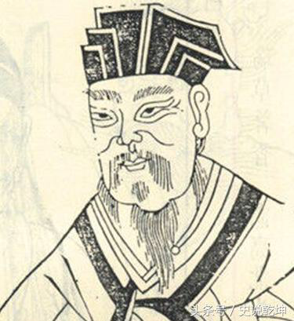
ちょうけん
張騫を西域へ派遣
月氏
匈奴
大月氏
張騫
前漢
匈奴撃退のために
大月氏と手を組んでこい！
出典：『詳説世界史探究』山川出版社

Slide 10
張騫の旅
西域に進出するきっかけに
遠征中に
匈奴に捕まる
10年間
スキをみて逃走
大月氏と交渉
匈奴人の妻1人
子供1人
交渉は失敗

Slide 11
タリム盆地周辺
出典：『詳説世界史探究』山川出版社

Slide 12
衛氏朝鮮
南越国
出典：『詳説世界史探究』山川出版社

Slide 13
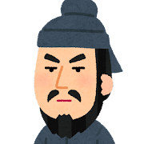
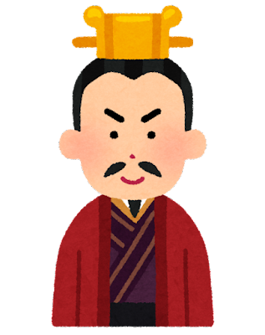
郷挙里選
政府
優秀な人材を推薦せよ
有力者（豪族）の子弟が多数
地方
地方
豪族
の
政界進出
推薦
有力者
有力者

Slide 14
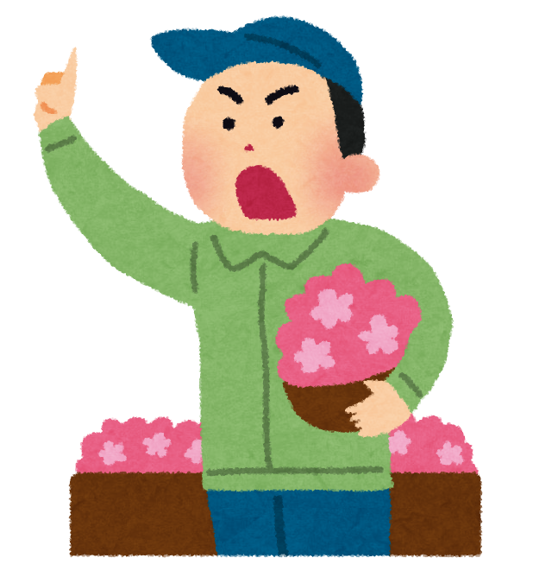
財政難打開策
塩・鉄の専売
塩
鉄
生活必需品
政府
買い占め、販売

Slide 15
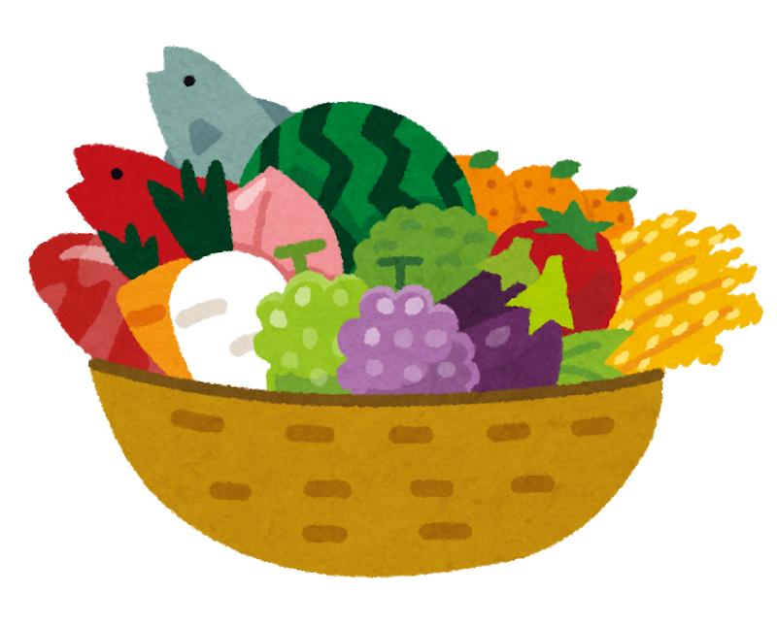
国家が「A」で買収
「B」で売却
差額は
国家の利益
均輸
地域A
地域B
平均化
多
少
全国の物価を均一化

Slide 16
国家が「豊作期」に買収＆貯蔵
「凶作期」に売却
差額は
国家の利益
平準
豊作期
凶作期
・・・
平均化
多
少
物価水準を均一化

Slide 17
前漢の政治
劉邦の統治
都：長安
内政：郡国制（郡県制と封建制のハイブリット）
外政：冒頓単于率いる匈奴に敗北
呉楚七国の乱
封建領土の削減に７国が反乱（呉楚七国の乱）
武帝の統治
→ 以後、郡県制に移行
外政：張騫を大月氏に派遣 ← タリム盆地一帯まで拡大
北：匈奴を撃退、衛氏朝鮮を支配（楽浪郡など設置）
南：南越国を支配（日南郡など設置）
内政：郷挙里選 → 地方長官から官吏を推薦
財政難対策・・・塩・鉄の専売、均輸、平準

